Slide 1
PLANIFICACIÓN CLASES VIRTUALES SEMANA N° 28 FECHA : 05- Octubre-2020
Colegio Jean Piaget
Mi escuela, un lugar para aprender y crecer en un ambiente saludable

Slide 2
ASIGNATURA /CURSO | Tecnología 5° Básico
NOMBRE DEL PROFESOR/A | Alicia Cuellar
EDUCADORA DIFERENCIAL | Estrella Letelier
OBJETIVO DE APRENDIZAJE PRIORIZACIÓN NIVEL 1 | Elaborar un producto tecnológico para resolver problemas y aprovechar oportunidades, seleccionando y demostrando dominio en el uso de: técnicas y herramientas para medir, marcar, cortar, unir, pegar, mezclar, lijar, serrar, perforar y pintar, entre otras; materiales como papeles, cartones, maderas, fibras, plásticos, cerámicos, metales, desechos, entre otros (OA 3)
INDICADORES DE EVALUACIÓN PARA OA | › Usan las técnicas apropiadas para manipular herramientas específicas (reglas, lijas manuales, entre otras). › Usan las técnicas y herramientas apropiadas para transformar materiales (medir, mezclar, lijar, entre otras). › Usan los materiales apropiados para elaborar un objeto tecnológico específico (maderas, cartón fibras, metales, entre otros).
CONTENIDO /HABILIDADES | Comparar, investigar, elaborar, analizar, describir, evaluar, investigar, establecer.
OBJETIVO DE LA CLASE | Usar las técnicas y herramientas apropiadas para transformar materiales
EVALUACIÓN | Ticket de salida
PORCENTAJE E INDICADOR DESCENDIDO | 5° : 18 alumnos realizaron la evaluación equivalente a un 100%, en donde un 22% no logra los indicadores planteados de Seleccionan propuestas de solución que permitan el trabajo de forma más eficiente.

Slide 3
Reglas para una buena clase
Puntualidad
tener materiales solicitados
Ser respetuoso con el profesor y sus compañeros
Mantener micrófono apagado y cámara encendida(solo si el alumno quiere)
Dudas o consultas
Estar atento a la clase online

Slide 4
Inicio Activación Conocimientos Previos
RECORDEMOS
¿ Qué herramientas de uso diario utilizas tú?
¿Para qué nos sirve una regla?

Slide 5
Técnicas de utilización de herramientas

Slide 6
Utilización de materiales apropiados

Slide 7
MANOS A LA OBRA
Es momento de aplicar nuestros conocimientos y para eso, te invito a crear el siguiente trabajo:
Separa las bombillas por color de preferencia.
Si tus bombillas tienen un doblez, debes recortar cada una de ellas.
Cuando las tengas todas recortadas, es momento de comenzar a pasar el hilo por el centro de cada una de ellas.
Comenzar a imaginar y crear.

Slide 8
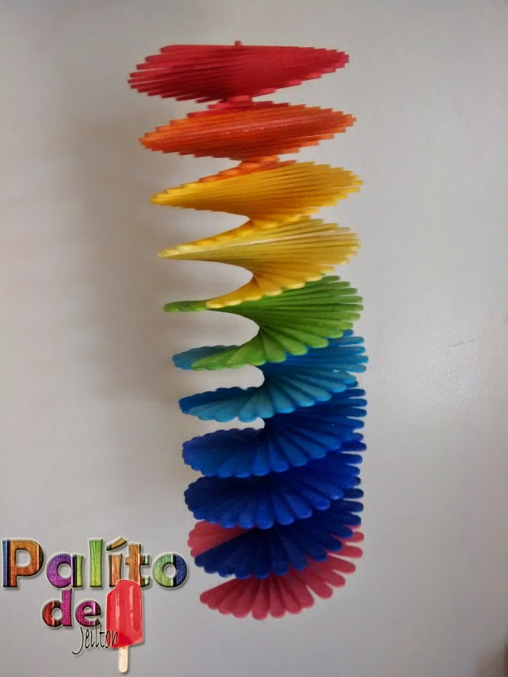
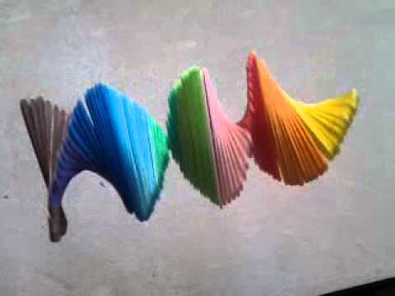
¿Qué vamos a crear?

Slide 9
TICKET DE SALIDA
ASIGNATURA Tecnología
SEMANA 28
CIERRE
Nombre: _______________________________________
¿En qué momentos de tú vida debes utilizar una técnica adecuada para manipular una herramienta ? Fundamenta.
¿Qué técnicas y herramientas utilizaste para crear el trabajo? Explica.
¿Crees que los materiales utilizados en el trabajo son los adecuados? Fundamenta
Enviar fotografía de este ticket de salida al:
Correo: Alicia.cuellar@colegio-jeanPiaget.cl

